Slide 1


REPLIKACIJA I MEHANIZMI VISOKE DOSTUPNOSTI U MONGODB REPLICA SET ARHITEKTURI
UNIVERZITET U NIŠU
ELEKTRONSKI FAKULTET
Student:
Andrea Valčić, br. Ind. 1928
Profesor:
prof. dr Aleksandar Stanimirović

Slide 2
Zašto jedna baza podataka nije dovoljna?
Jedan server = jedan kvar = sistem ne radi (single point of failure)
Rešenje: iste podatke čuvati na više servera istovremeno
MongoDB to rešava kroz Replica Set

Slide 3
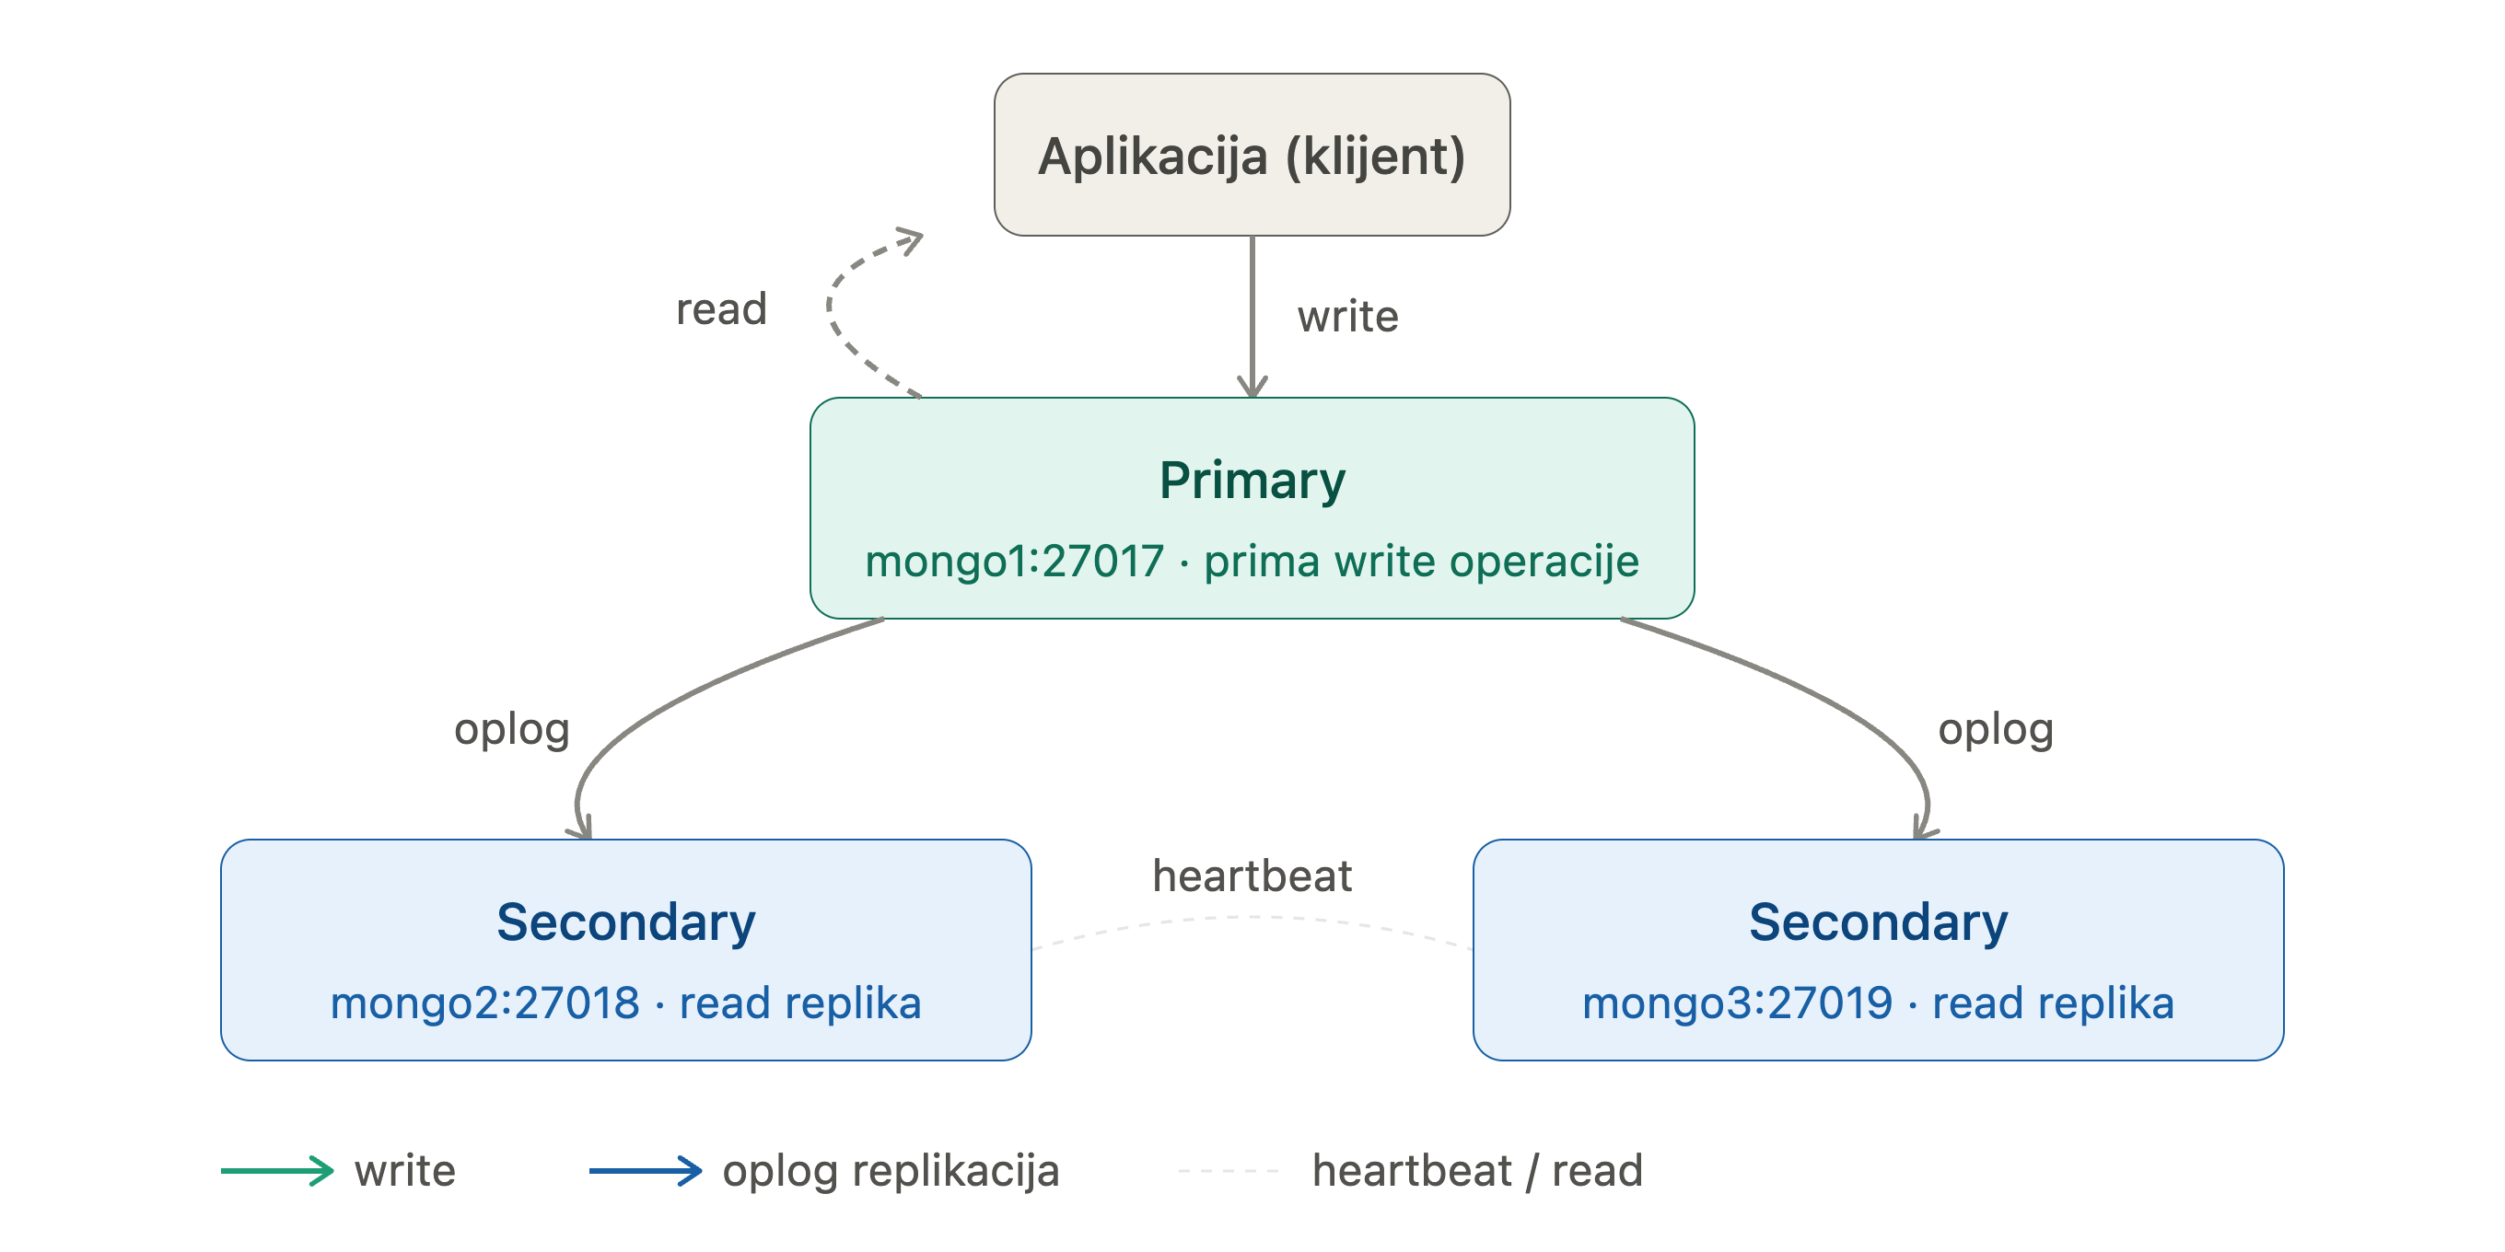
Arhitektura sistema
Primary čvor prima sve operacije pisanja
Secondary čvorovi kopiraju podatke kroz oplog
Heartbeat svakih 2 sekunde između čvorova

Slide 4
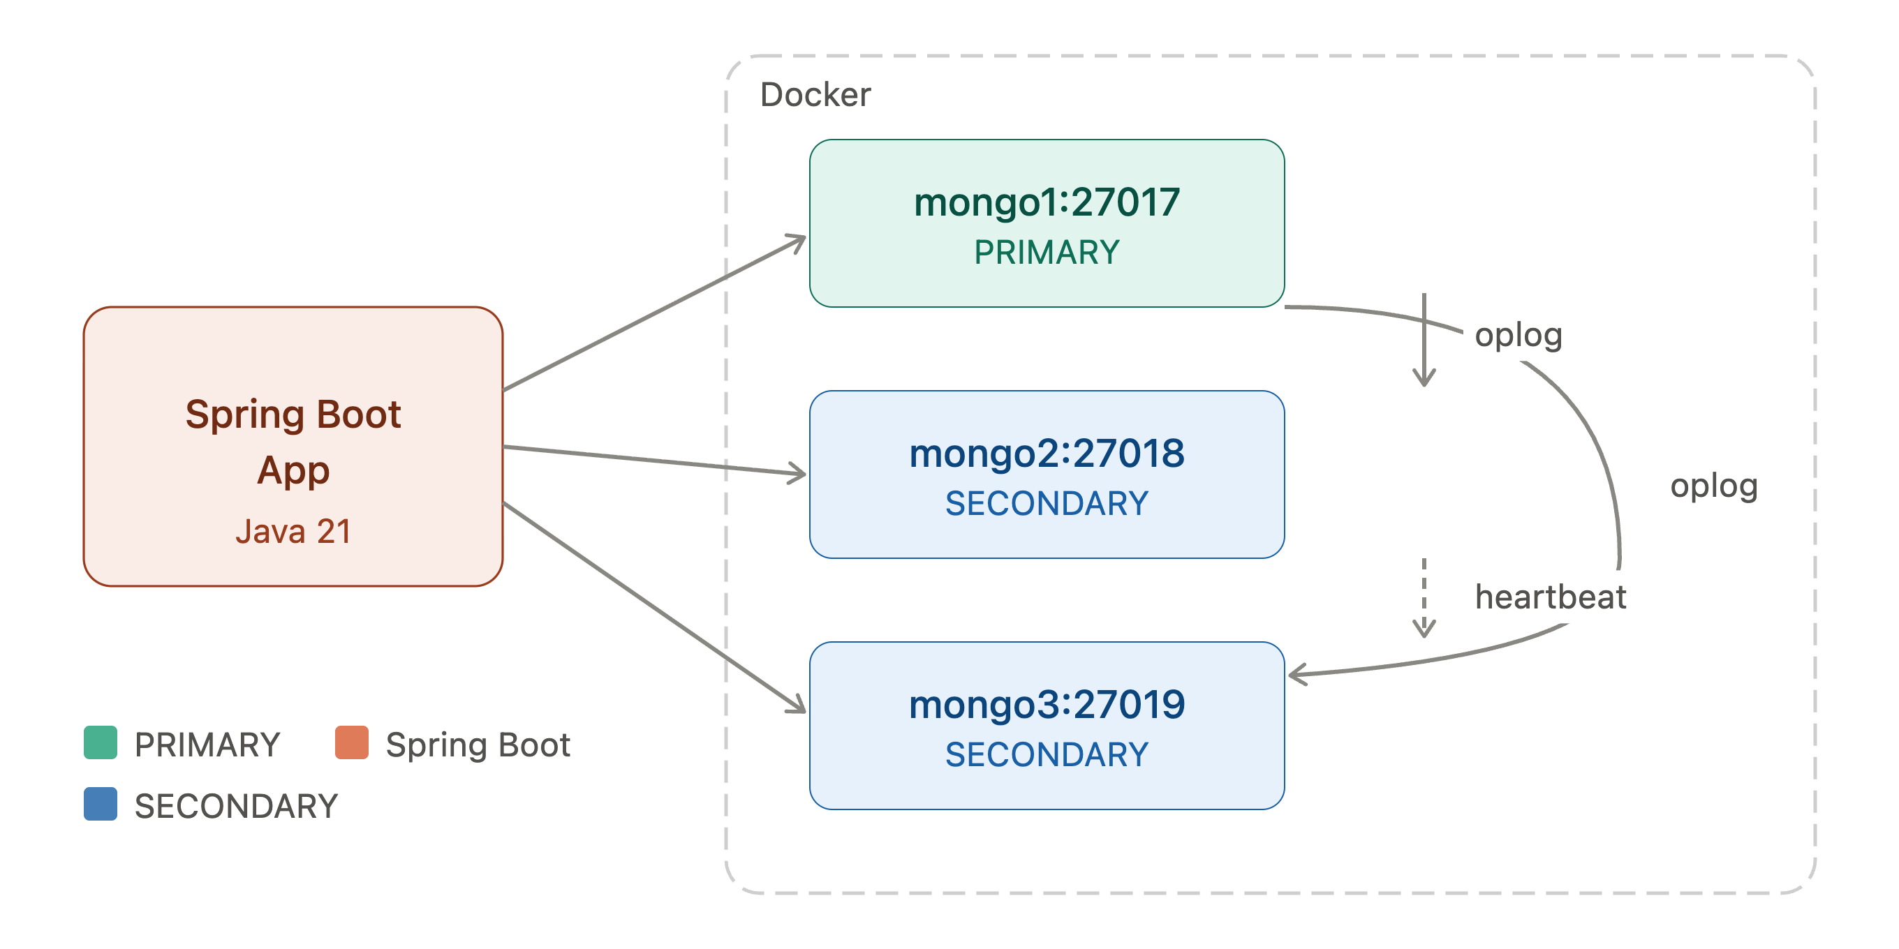
Implementacija praktičnog dela
Spring Boot aplikacija
3 MongoDB čvora u Docker-u
5 REST endpointa za testiranje
Domenski model:
XbrlReportSuite
XbrlAttachment
AuthUser

Slide 5
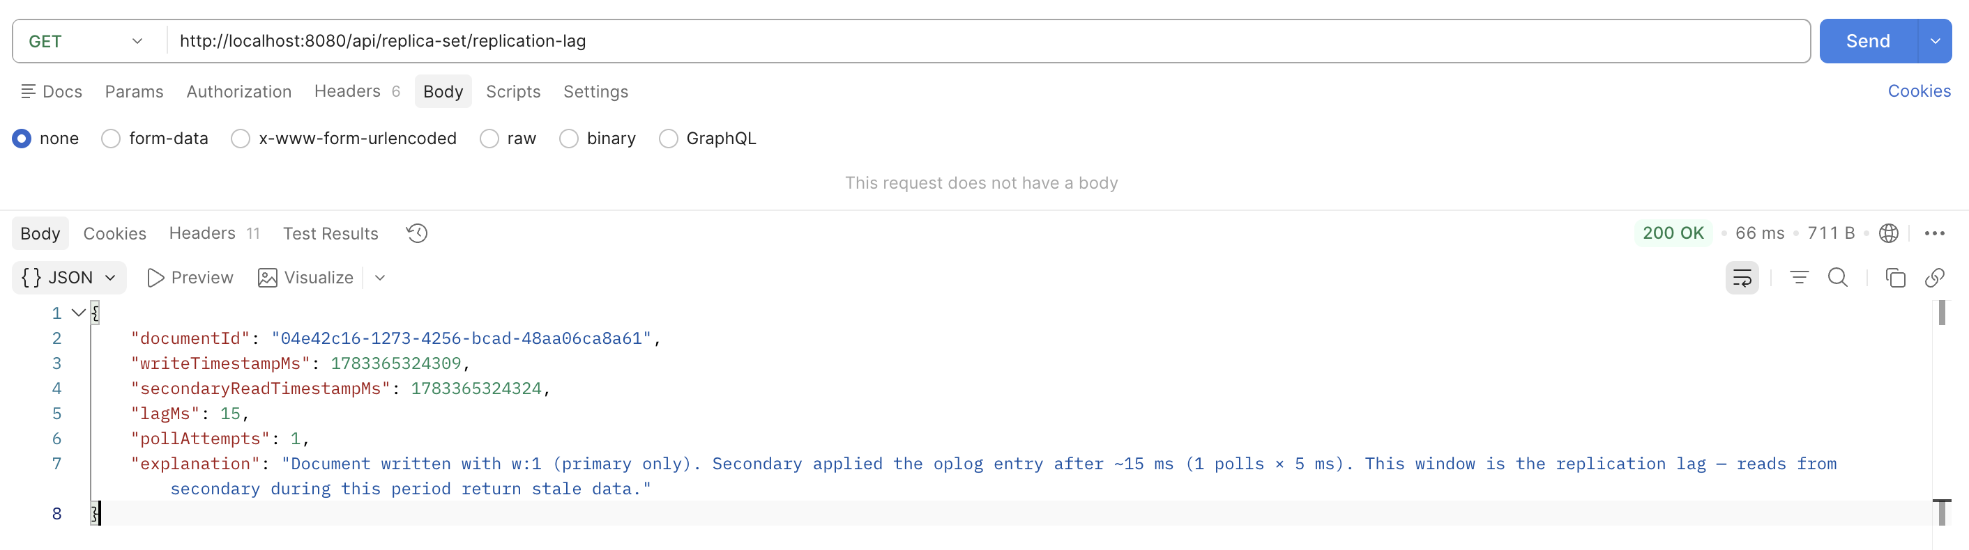
Scenario 1: Replikacija i kašnjenje
Upisano na Primary → odmah čitano sa Secondary
Izmereno kašnjenje: 15 ms
Dokument vidljiv već na prvom pokušaju čitanja

Slide 6
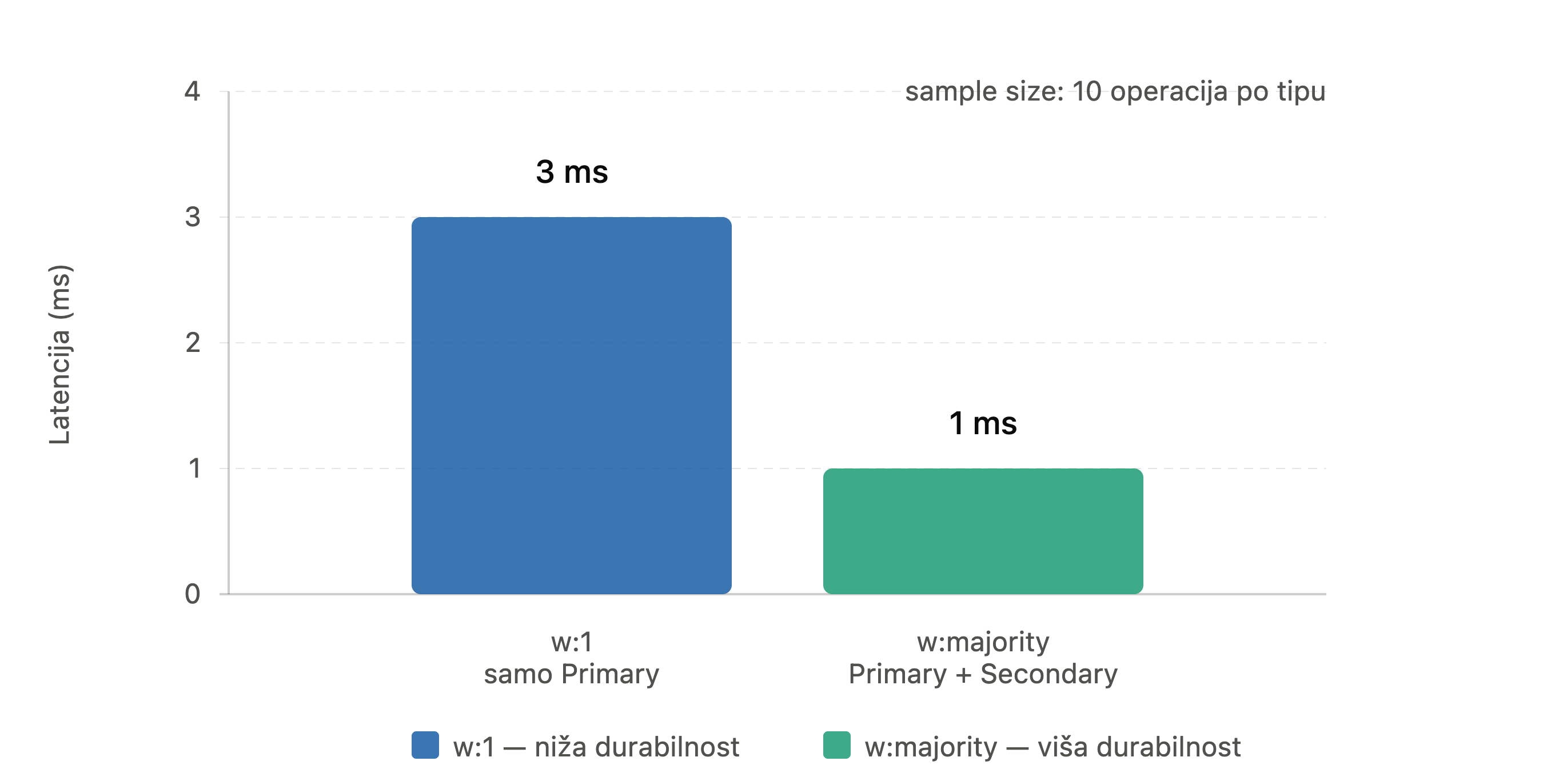
Scenario 2: Read Preference i Write Concern
PRIMARY čitanje: 2 ms / SECONDARY čitanje: 2 ms
w:1 = 3 ms, w:majority = 1 ms
Neočekivani nalaz: w:majority brži u lokalnom okruženju

Slide 7
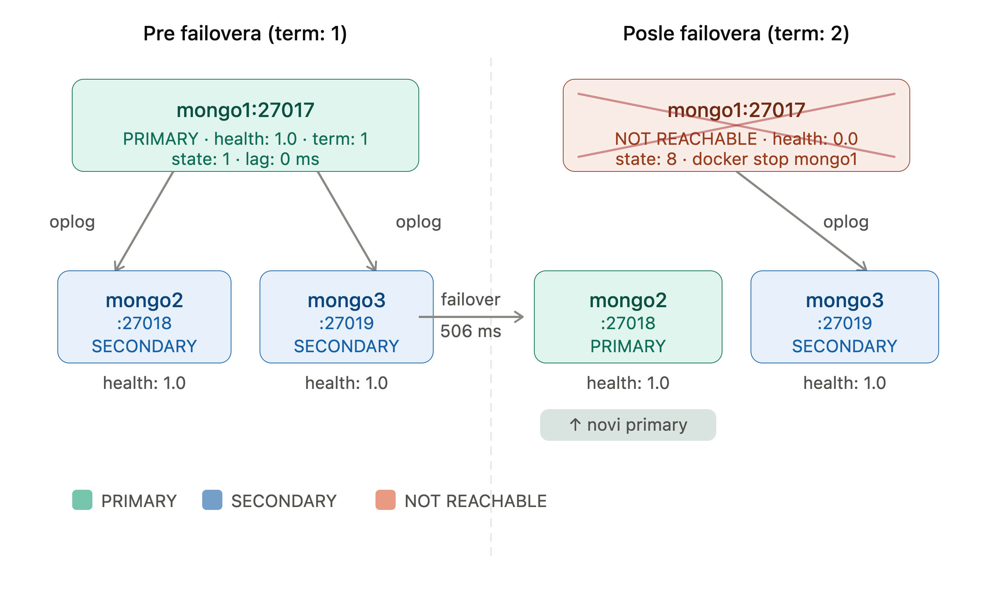
Scenario 3: Failover
mongo1 ugašen → mongo2 postaje PRIMARY
Vreme izbora: 506 ms
Term povećan sa 1 na 2 (Raft algoritam)

Slide 8
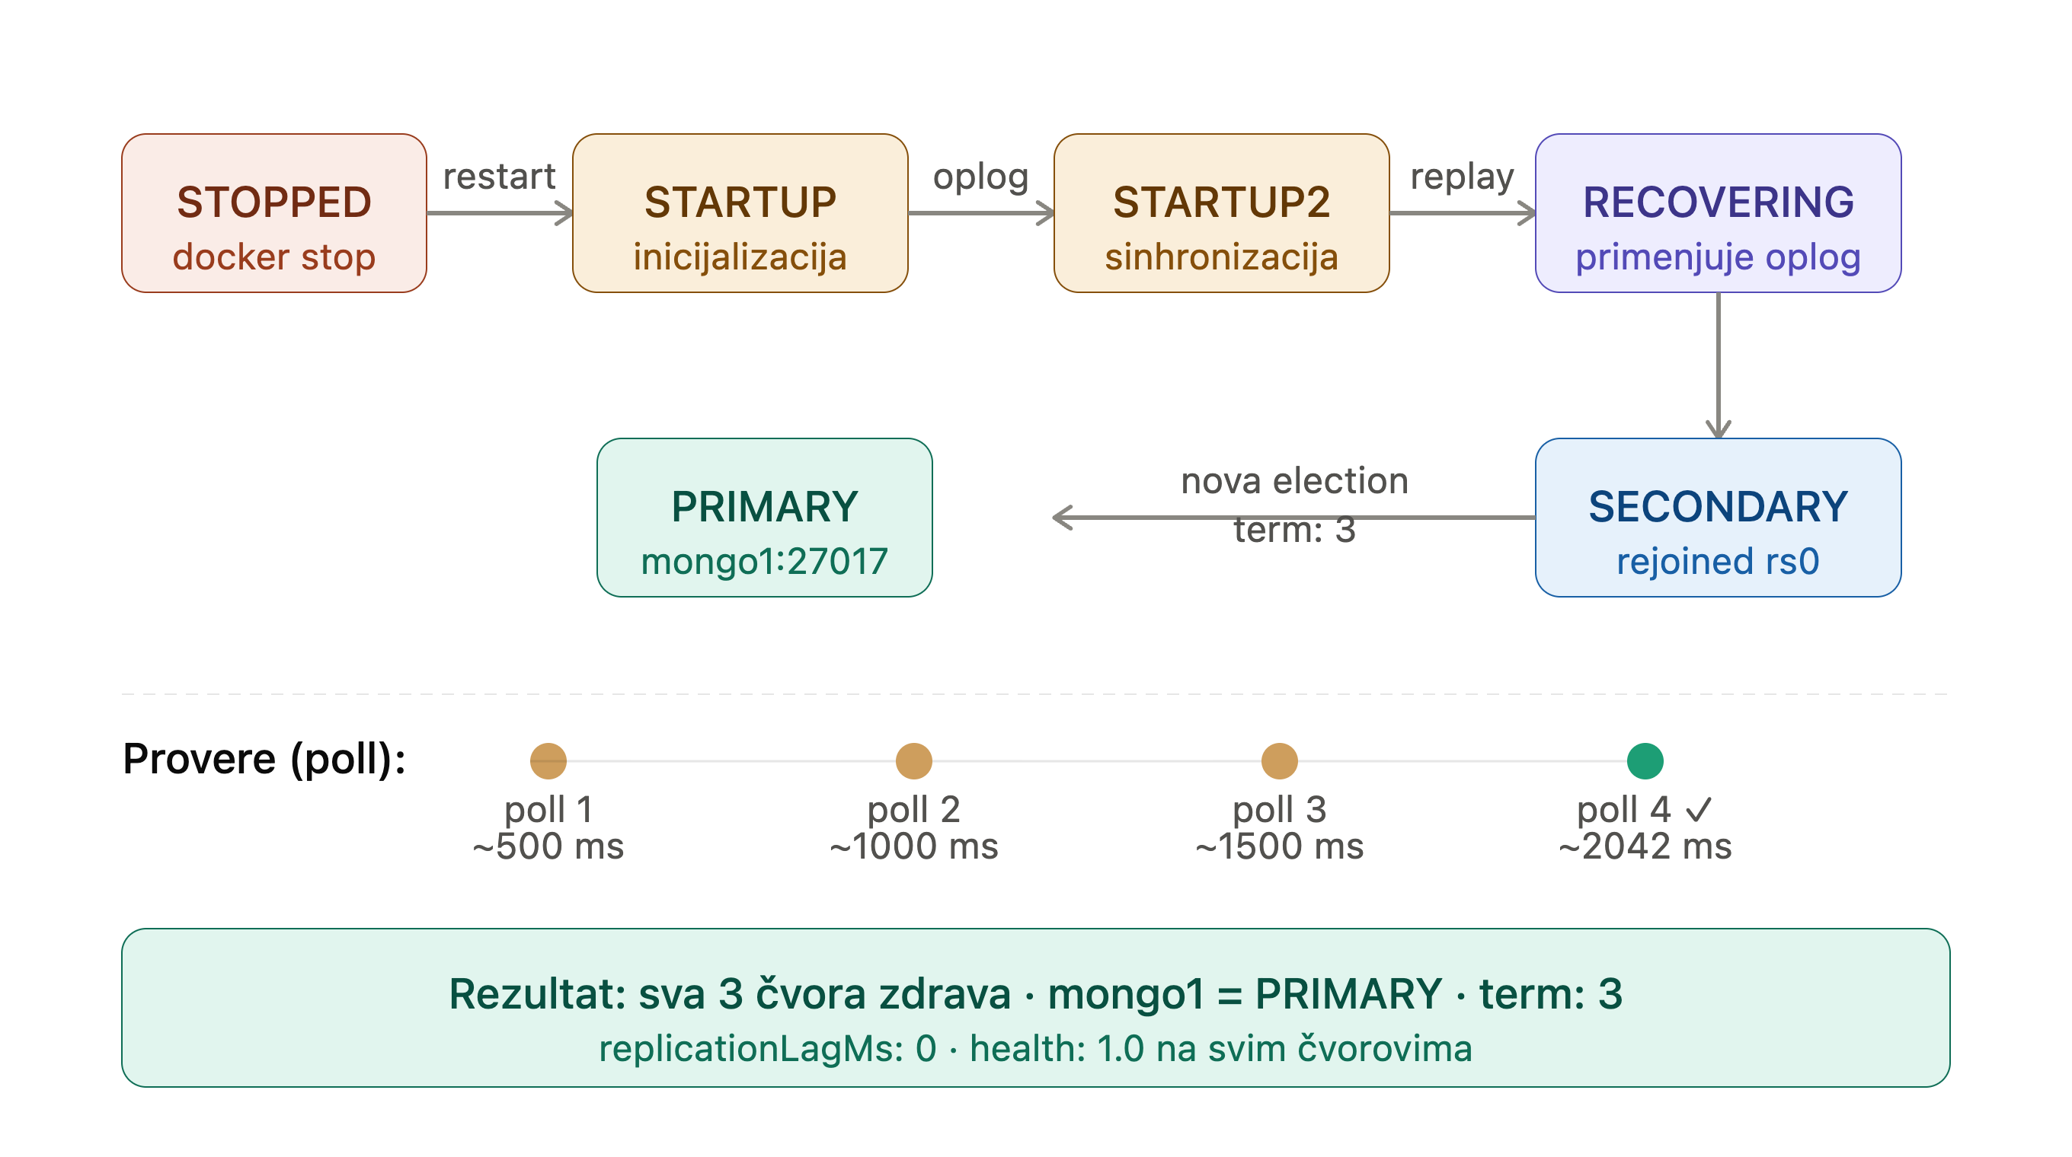
Eksperiment 4: Failback
mongo1 ponovo pokrenut → 2042 ms do SECONDARY stanja
4 provere × 500 ms
Term povećan na 3, mongo1 ponovo PRIMARY zbog višeg prioriteta

Slide 9
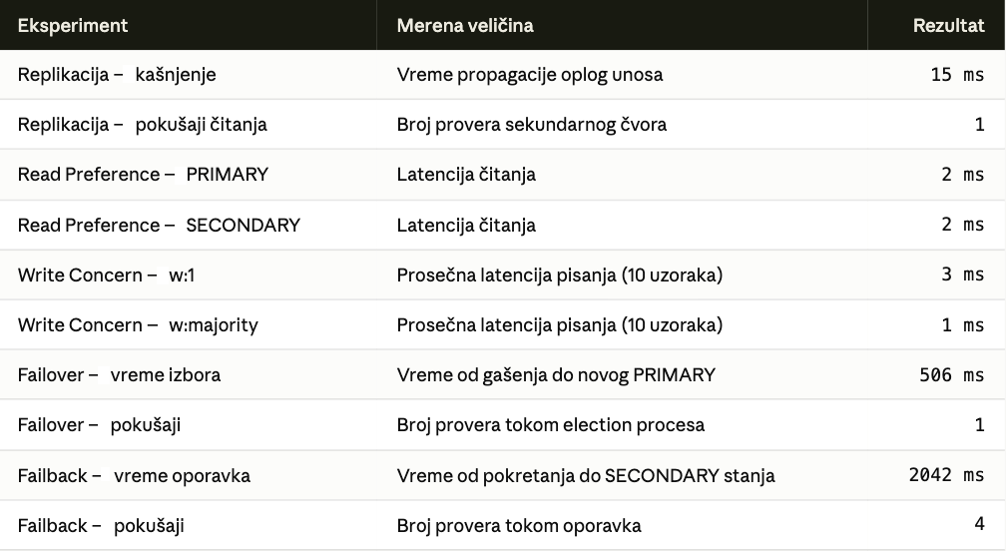
Zaključak i ukupni rezultati
Svi testovi su potvrdili ono što je definisano teorijom
Failover < 1 sekunda u optimalnim uslovima
Ograničenje: lokalni Docker ne modeluje realne mrežne uslove
Produkcija: failover 10–30 s, replikacijski lag veći

Slide 10
Hvala na pažnji!

